Slide 1
физика
лес
грамотность
погода
Формирование функциональной грамотности на уроках физики
функциональная
на
явления
формирование
Математическая
урок
кошка

Slide 2
Цель:
рассмотреть способы и методы формирования
у учащихся функциональной грамотности:
решение проблемных задач, выходящих за пределы учебных ситуаций, и не похожих на те упражнения, в ходе которых приобретались и отрабатывались знания и умения.

Slide 3
Актуальность вопроса
Соответствует современной государственной образовательной политике;
Развитие у школьников умения использовать свои знания в своей повседневной жизни позволит выпускникам активнее и успешнее включиться во взрослую жизнь, занять устойчивую жизненную позицию, влиять на процессы, происходящие в обществе.
Современный мир стал гораздо сложнее, чем был двадцать, а тем более тридцать лет назад. Эти сложности требуют особого подхода в педагогике

Slide 4
План
Что такое функциональная грамотность?
Зачем нужно развивать функциональную грамотность?
Способы формирования функциональной грамотности на уроках физики
а) виды заданий
б) примеры с уроков

Slide 5
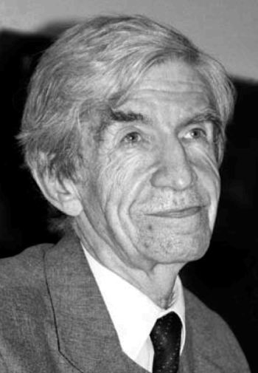
Алексей Алексеевич Леонтьев лингвист, психолог, доктор психологических и филологических наук дал следующее определение функциональной грамотности: «Функциональная грамотность - это способность человека использовать приобретаемые в течение жизни знания для решения широкого диапазона жизненных задач в различных сферах человеческой деятельности, общения и социальных отношений».

Slide 6
Основные направления функциональной грамотности:
Читательская грамотность
Математическая грамотность
Естественнонаучная грамотность
Финансовая грамотность
Глобальные компетенции
Креативное мышление

Slide 7
Зачем нужно развивать функциональную грамотность?

Slide 8
Функционально грамотная личность
человек самостоятельный (умеющий искать и находить решение в нестандартной ситуации, умеющий отвечать за свои решения и т.д.);
человек познающий (обладающий сформированной целостной картиной мира, обладающий набором компетенций (ключевых и предметных) и т.д.);
человек, умеющий жить среди людей (владеющий речью как средством взаимодействия, умеющий соотносить свои действия с действиями других людей и т.д.).

Slide 9
.
Международная программа по оценке качества обучения PISA проводится раз в 3 года, начиная с 2000 г., и проходит под патронажем Организации экономического сотрудничества и развития. нестандартных задач

Slide 10
Цель этого масштабного тестирования — провести оценку грамотности 15-летних школьников в разных видах учебной деятельности: естественно-научной, математической, компьютерной и читательской.

Slide 11
PISA позволяет понять, какая страна будет более конкурентоспособной в будущем за счёт потенциала подрастающего поколения. Главное отличие программы PISA от ЕГЭ, ОГЭ и других российских тестов заключается в том, что она, в первую очередь, оценивает возможность школьников руководствоваться здравым смыслом и логикой при выполнении

Slide 12
Результаты исследования
Вставить графики или диаграммы

Slide 14
Не учитывать результаты PISA отечественное образование сегодня не может, поскольку вопрос о конкурентоспособности стоит очень остро. Известно, что качество российского образования отличается от качества образования за рубежом: при достаточно высоких предметных знаниях и умениях российские школьники испытывают затруднения в применении своих знаний в ситуациях, близких к повседневной жизни, а также в работе с информацией, представленной в различной форме.

Slide 15
Невысокие результаты российских учащихся в исследованиях PISA обусловлены, с точки зрения ученых, следующими основными причинами:
1) недостаточной практической ориентированностью содержания образования по русскому языку, математике и естественнонаучным дисциплинам, их оторванностью от реалий окружающей жизни;
2) перегруженностью программ и учебников;
3) недостаточным вниманием к формированию общеучебных и интеллектуальных умений;
4) недостаточным вниманием к формированию и развитию способности учащихся к осмыслению информации разного содержания и формы, ее оценке и использованию для разрешения различных ситуаций, близких к реальным.

Slide 16
Таким образом, по важнейшему сегодня в мире практико-ориентированному показателю российское образование не отвечает международным требованиям и стандартам.

Slide 17
Г.К. Селевко пишет: «Для жизни, деятельности индивидуума важно не наличие у него накоплений впрок, запаса какого-то багажа всего усвоенного, а проявление и возможность использовать то, что есть, т.е. не структурные, морфологические, а функциональные, деятельностные качества».

Slide 18
Способы формирования функциональной грамотности на уроках физики

Slide 19
Для того чтобы переформатировать традиционный урок в системно-деятельносный, современному учителю необходимо учиться создавать на уроке проблемное поле предметного изучения. Для этого для каждого урока необходима разработка специальных заданий проблемного характера, которые будут способствовать формированию ключевых компетенций учащихся. Практически любой учебный материал может быть использован учителем и учащимися для разработки заданий проблемного характера.

Slide 20
Специфика заданий, направленная на формирование и оценку функциональной грамотности
уметь работать с информацией: находить её, отделять нужное от ненужного, проверять факты, анализировать, обобщать и – что очень важно – перекладывать на собственный опыт. Такой навык формируется на каждом из предметов, не только в рамках изучения физики. Осмысливать информацию и понимать, для чего она понадобится в будущем, важно в рамках не только урока фиики, но и каждого из школьных предметов: математики, информатики, географии ит.д

Slide 21
В сегодняшних условиях существуют множество методов и приёмов работы для развития функциональной грамотности

Slide 22
Метод проблемного обучения
Метод, в ходе которого подача нового материала происходит через создание проблемной ситуации.

Slide 23
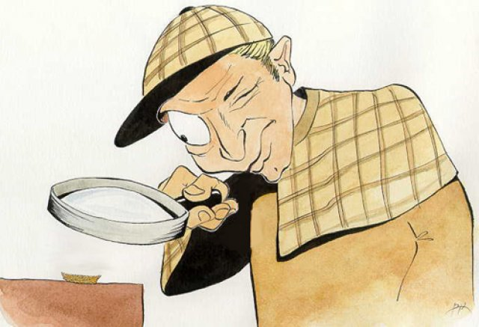
Отрывок из истории Шерлока Холмса Хозяйка дома, где был Холмс в гостях, подошла к двери и впустила кошку. Посмотрев на кошку, Шерлок Холмс сказал: «На улице холодно». Как он это определил?
Изучение темы «Теплопроводность» 8 класс

Slide 24
Тема «Инерция».
Представить движущийся пароход. На палубе стоите вы и бросаете мяч вертикально вверх. Куда упадет мяч?
разговор по теме «Инерция».
Чтобы найти ответ, проведем ряд экспериментов. Пустим тележку с наклонной плоскости на стол, покрытый песком. Что наблюдаете?
Тележка быстро остановилась
Почему это произошло?
Помешал песок, он создал трение
Уберем песок, и снова пустим тележку. Что наблюдаете?
Тележка движется дольше, трение уменьшилось
Сколько будет катиться тележка, если сделать стол идеально гладким, т.е. убрать силу трения?
Тележка будет двигаться долго, пока что-то не повстречает на пути
Что можно сказать о скорости данной тележки?
Будет сохранять свою скорость
Такое свойство тел называется «инерция». Сформулируйте определение инерции
Инерция – это свойство тел сохранять свою скорость при отсутствии действия
Значит, куда же упадет мяч?
Прямо в руки, потому что он по инерции сохраняет свою скорость движения парохода

Slide 25
Прием «Найди ошибку»
Универсальный приём, активизирующий внимание учащихся.
Учитель предлагает учащимся информацию, содержащую неизвестное количество ошибок. Учащиеся ищут ошибку группой, в парах или индивидуально, спорят, совещаются.

Slide 26
Тема «Агрегатные состояния вещества.
Один поэт так писал о капле: «Она жила и по стеклу текла, но вдруг ее морозом оковало, и неподвижной льдинкой капля стала, а в мире поубавилось тепла».
«Центр тяжести». Сила тяжести
Вопрос о невозможности изменить положение центра тяжести системы тел только за счет действия внутренних сил системы обсуждаем с учащимися, вспоминая Мюнхаузена (Э. Распе), а также героя белорусской сказки «Бортник»: «Человеку нужно достичь другого берега реки». Но как ее перейти? Глубоко и плавать он не умеет. Подумал, рассудил Бортник, ухватил себя за волосы, да как рванет – так и перебрался через реку».

Slide 27
Исследовательский метод
Направлен на решение практических задач, результат выполнения – конкретный полезный предмет, модель и т.п.
Учитель предлагает провести самостоятельное исследование в форме наблюдения, записать результаты по заданной форме, провести защиту.

Slide 28
Допустим, вы только что приготовили чашечку черного кофе, но до начала работы осталось еще пять минут. Если вы хотите принести кофе в кабинет возможно более горячим, вам следует решить, когда наливать в кофе сливки: сейчас или уже в кабинете? Когда лучше класть сахар? Когда и как долго размешивать его? Если вы не хотите размешивать, то стоит класть в чашку ложку или нет? Имеет ли значение, какая у вас ложка — пластмассовая или металлическая? Изменился ли бы ваш ответ, если бы сливки были не белыми, а черными? Зависит ли ответ от цвета чашки?

Slide 29
Для ответа на вопрос необходимо использовать логическую план-схему, которая содержит связанные между собой тезисы (предположения), образующие цельный рассказ. Схема позволяет учащемуся действовать не стихийно, а осмысленно, логически.

Slide 30
Case study (кейс-стади)
Метод, позволяющий учащемуся принимать решения и брать на себя ответственность за принятые решения.

Slide 31
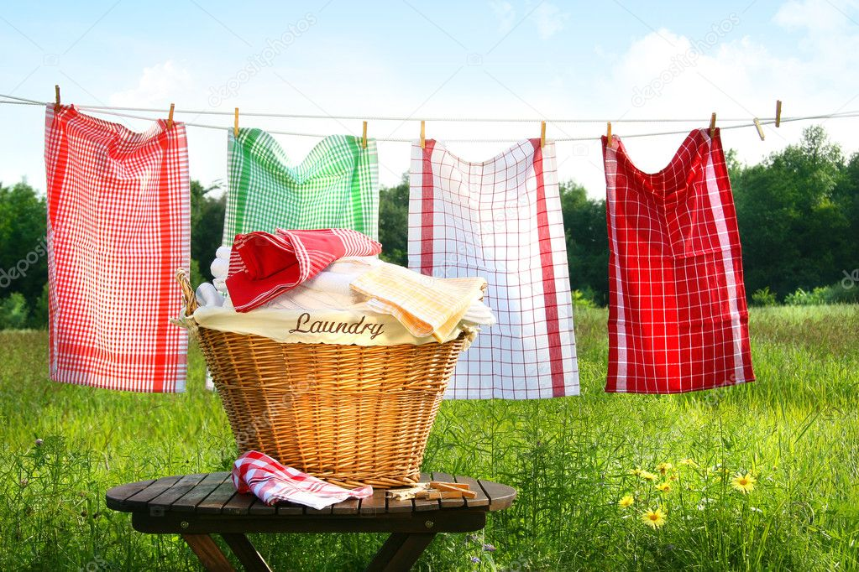
Кейс 1

Slide 32
Мама попросила свою дочку Аню развесить цветное бельё после стирки. Аня тоже постирала своё белое бельё и положила в таз с цветным бельём, чтоб удобней было всё вместе вынести на улицу. Но тут ей позвонила её любимая подруга Света. Девочки были настоящими подружками, столько всего их объединяло: общие проблемы в школе, репетиция спектакля в ДШИ, обсуждение новой серии любимого детского сериала. Время прошло незаметно, но Аню помнила, что нужно развесить бельё. Она простилась со Светой и побежала вешать бельё. Как же расстроилась Аня. Белое бельё полиняло о цветное. - Как же так? – воскликнула Аня.

Slide 33
1. Случалось ли в вашей жизни подобное?
2. Почему полиняло белое бельё? Объясните с точки зрения физики.
3. Почему цветное и белое бельё необходимо стирать отдельно?

Slide 34
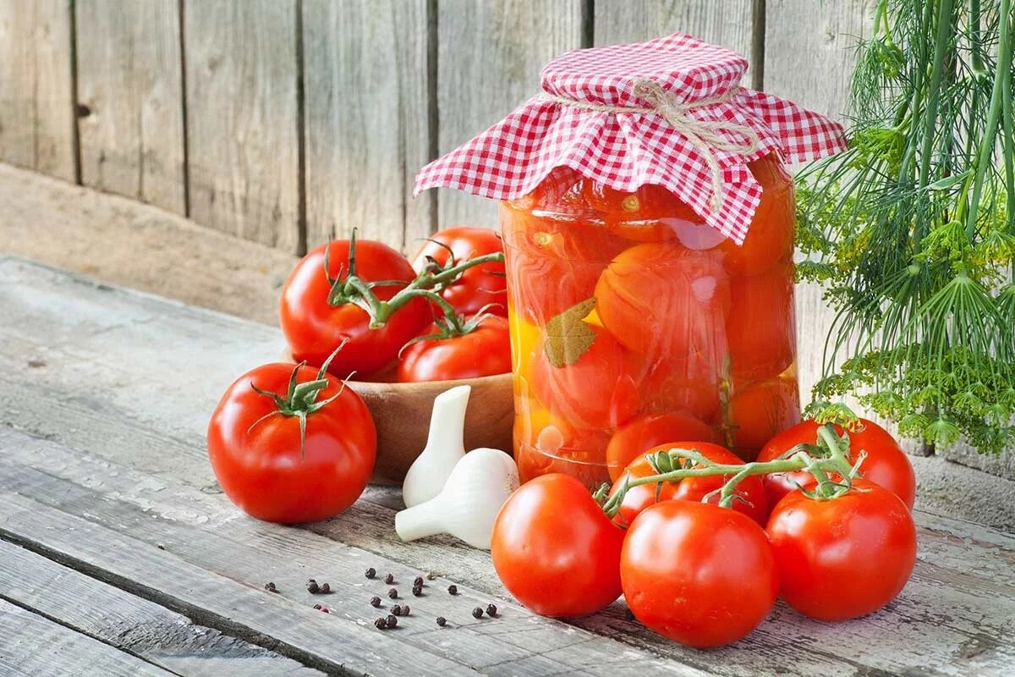
Кейс 2

Slide 35
КЕЙС №1
Мама попросила свою дочку Аню развесить цветное бельё после стирки. Аня тоже постирала своё белое бельё и положила в таз с цветным бельём, чтоб удобней было всё вместе вынести на улицу. Но тут ей позвонила её любимая подруга Света. Девочки были настоящими подружками, столько всего их объединяло: общие проблемы в школе, репетиция спектакля в ДШИ, обсуждение новой серии любимого детского сериала. Время прошло незаметно, но Аню помнила, что нужно развесить бельё. Она простилась со Светой и побежала вешать бельё.
Как же расстроилась Аня. Белое бельё полиняло о цветное.
- Как же так? – воскликнула Аня.
Вопросы к кейсу:
1. Случалось ли в вашей жизни подобное?
2. Почему полиняло белое бельё? Объясните с точки зрения физики.
3. Почему цветное и белое бельё необходимо стирать отдельно?

Slide 36
Фрагмент урока по теме «Давление твёрдых тел» с использованием технологии кейс- стади.
Работа с кейсами производится в группах по плану:
I. Ознакомьтесь с материалами Кейса .
II. Изучите ситуацию, обсудите её, встречаются ли такие ситуации в жизни.
Ответьте на вопросы. Для выполнения задания можно использовать любою информацию из кейса .
Кейс : За срыв работ по вспашке поля после уборки пшеницы бригадиру тракторной бригады Иванов Ивану Ивановичу был объявлен выговор. Иван Иванович с выговором был не согласен. Он считал, что в этой ситуации был виноват тракторист, который неправильно выбрал агрегат для вспашки и выехал в поле на колёсном тракторе «Беларусь».
Вопросы к кейсу :
- Почему так важен правильный выбор пахотного агрегата?
- Справедливо ли был наказан бригадир Иван Иванович?

Slide 37
Таким образом, использование активных форм обучения на уроках создаёт необходимые условия для развития умений обучающихся самостоятельно мыслить, анализировать, отбирать материал, ориентироваться в новой ситуации, находить способы деятельности для решения практических задач в жизненном пространстве. Что способствует формированию компетентности функциональной грамотности школьников.

